Slide 1



취뽀하자!
6주차 문제 풀이 (구현,투 포인터,힙)
Make it possible

Slide 2
문제
셔틀버스(구현)
가장 긴 팰린드롭(두 포인터)
디스크 컨트롤러(힙)

Slide 3
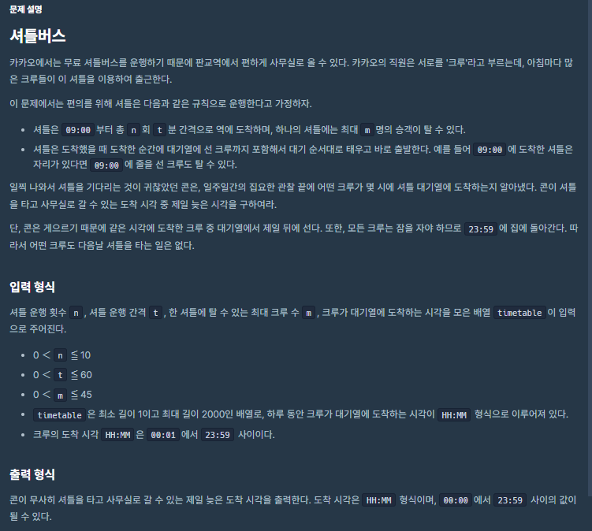
1. 셔틀버스
문제 접근
HH:MM >> N 분으로 치환하는게 필요
버스 도착시간HH > 역시 N분으로 변환 필요
현재 버스에 탈 수 있는 크루 = I
while 버스 탑승 조건
1. 현재 탑승한 크루 수 cnt < 최대 m 2. I 인덱스가 len(버스 리스트 이하) 3. 버스타임 이전+당시 에는 도착
상황
1. 버스에 탑승 가능(cnt < m)
answer = bt
2. 버스에 탑승 못해(가장 이전꺼 -1분)
answer = timetable[i-1] -1
5. 출력 형식 N >> HH:MM으로 변환
str(answer//60).zfill(2)+":"+str(answer%60).zfill(2)

Slide 4
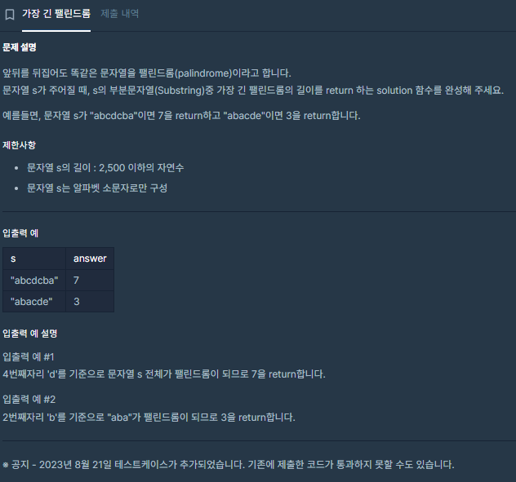
2. 가장 긴 팰린드롭 (투 포인터 )
문제 접근 1(오답 : 효율성 테스트 탈락)
문자열길이 2500이하 > O(N**2) 해도 문제없음 (완전탐색)
for I (for j )
if s[i:j] == s[i:j][::-1]:
answer = max(answer, len(s[i:j]))
문제 접근 2(투 포인터) O(N/2)
start = 0
end = len(s) -1
for I in range(len(n)//2 +1 )
if s[start+i] != s[end - i]: # 투 포인터, 시작과 끝에서 하나씩 비교
Is True

Slide 5
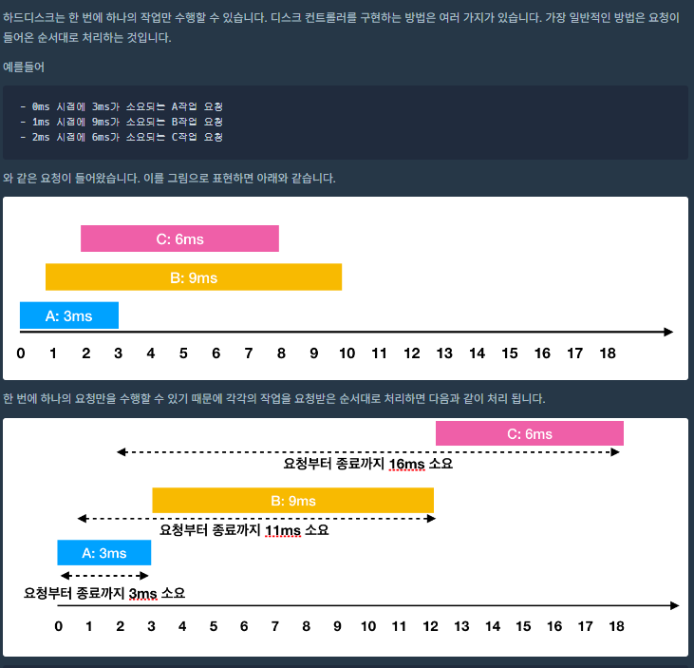
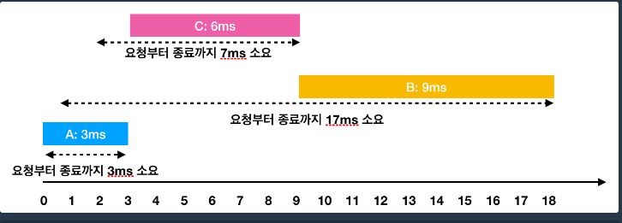
3. 디스크 컨트롤러(힙+ 그리디?)
핵심 아이디어
이 코드는 요청 시간 기준으로 작업을 순차적으로 선택하며, 짧은 소요 시간 작업을 우선 선택하는 방식으로 평균 대기 시간을 줄입니다.

Slide 6
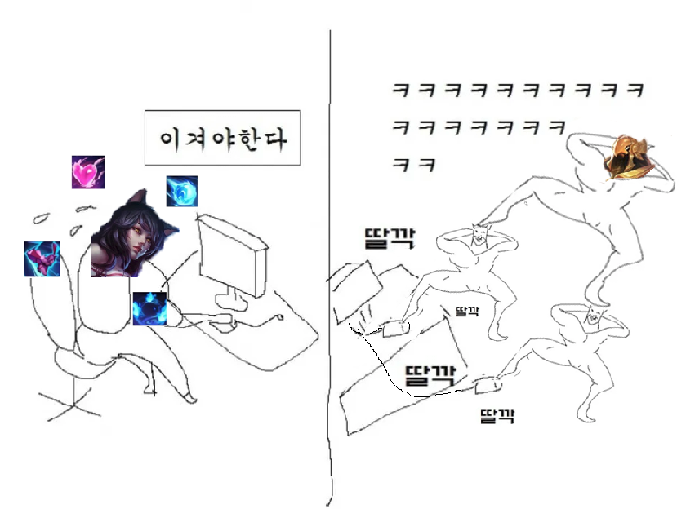
3. 디스크 컨트롤러(힙+ 그리디?)
최소 heap
최소 heap
Heap
EmptyTY
1
2
3
4
While(jobs):
1. 지금 바뻐 (다른일 처리중)
힙에 짧은 시간 소요되는 작업순으로 넣음
2. 숨돌리기 (힙에 있는거 우선으로 처리)
힙에서 꺼내고
현재시간 += 작업시간
요청으로 부터 대시기간 = 현재시간 – 요청시간
_____________________이겨야한다________________
3. 일없음( 아직 일이 들어오지 않은 상태)
현재시간 갱신 (1ms씩)
now +=1
______________________딸각______________________
return answer // len(jobs)(평균 대기시간 반환)
Now + 1
Jobs 힙에 넣기 &
힙 우선으로 처리 &시간 계산

Slide 7
3. 디스크 컨트롤러(힙+그리디 )
비교 결과:
duration(A)<duration(B)\text{duration}(A) < \text{duration}(B)duration(A)<duration(B)이므로, SJF 방식이 가정한 방식보다 대기 시간이 항상 더 적거나 같음을 알 수 있습니다.
즉, 짧은 작업을 먼저 수행하는 SJF 방식이 항상 평균 대기 시간을 최소화합니다.
결론
이와 같은 논리로, 매번 가장 짧은 소요 시간 작업을 선택하는 방식(SJF)이 최적임을 증명할 수 있습니다. 이는 대기 시간을 줄이는 가장 효과적인 방법이며, 반대로 다른 순서로 선택하는 경우 항상 더 긴 대기 시간이 발생하게 됩니다.
따라서, SJF는 이 문제에서 최적의 결과를 보장합니다.
매 순간 짧은 소요 시간 작업을 우선 선택하는 방식이 최적해를 보장해?
너 그리디 맞아??>> chat GPT에 질문
이 문제는 Shortest Job Next (SJN) 혹은 Shortest Job First (SJF) 스케줄링 알고리즘을 사용해 평균 대기 시간을 최소화하는 문제입니다. SJF 알고리즘이 최적의 결과를 가져오는 이유는 수학적으로도 증명할 수 있으며, 이는 그리디 알고리즘의 특성에 기반합니다.
운영체제 때 배운 SJF << 과제로 계산해보니까 가장 적음 (증명 완료)
>> 디스크 컨트롤러 같은 최소대기시간 을 찾는 문제는 그리디 (SJF) 문제 이므로 힙을 사용하자

